Slide 1
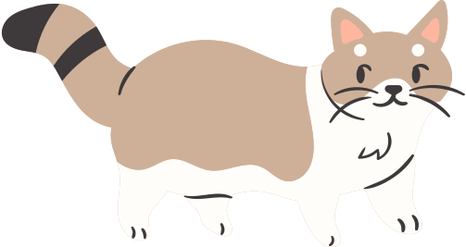
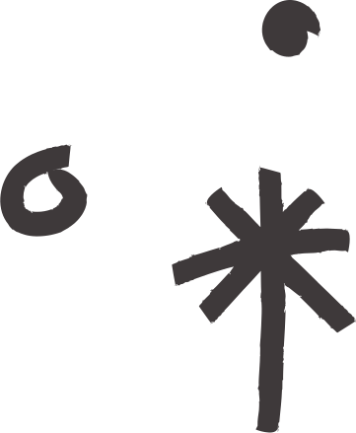
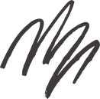
CHÀO MỪNG CÁC EM ĐẾN VỚI BÀI HỌC NGÀY HÔM NAY!

Slide 2
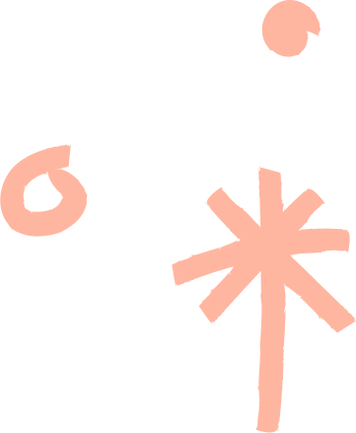
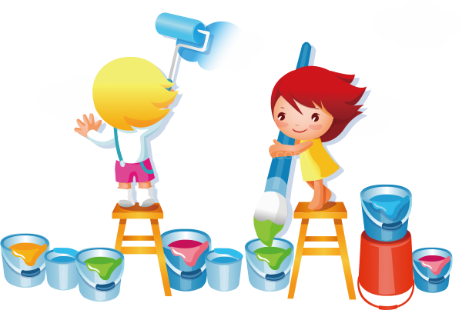
KHỞI ĐỘNG
Cả lớp cùng nhau hát múa

Slide 3
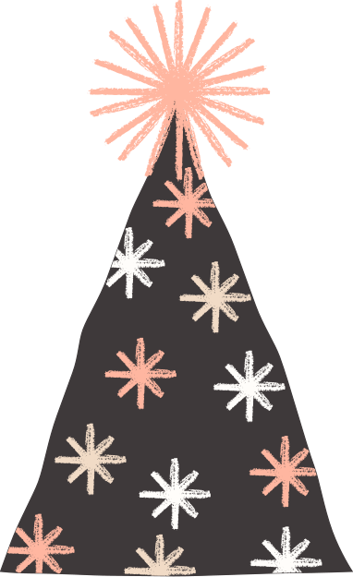
BÀI 94: EM VUI HỌC TOÁN

Slide 4
NỘI DUNG BÀI HỌC
1. Tìm hiểu về tiền Việt Nam
2. Chơi trò chơi “Đố bạn”
3. Thực hành
4. Ước lượng

Slide 5
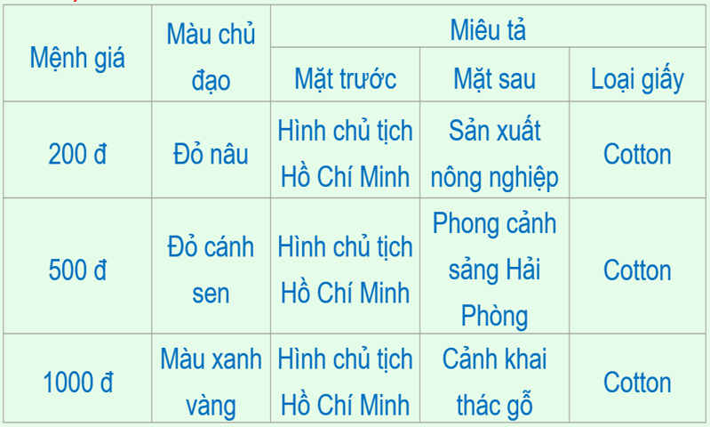
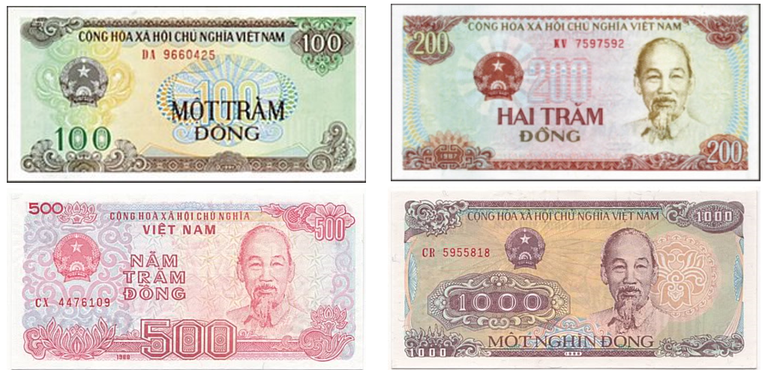
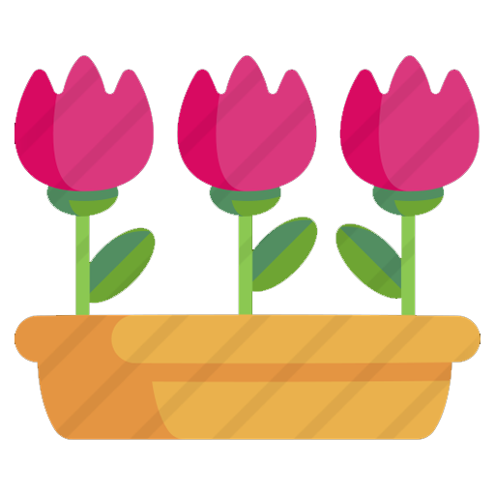
1. Tìm hiểu về tiền Việt Nam
Hãy chia sẻ những gì các em biết về tiền Việt Nam
a) Tìm hiểu về tiền Việt Nam:

Slide 6
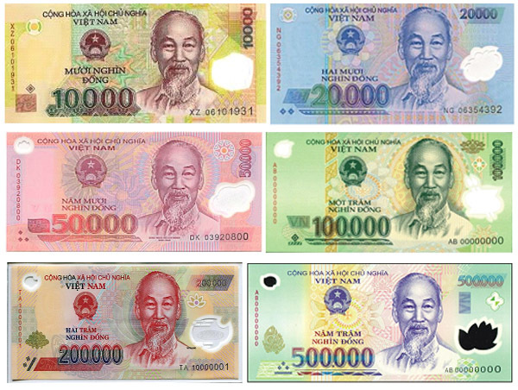
1. Tìm hiểu về tiền Việt Nam
b) Em có biết tiền được dùng vào những việc gì không? Tiền được dùng ở đâu?
Tiền sử dụng làm công cụ để trao đổi, mua sắm

Slide 7
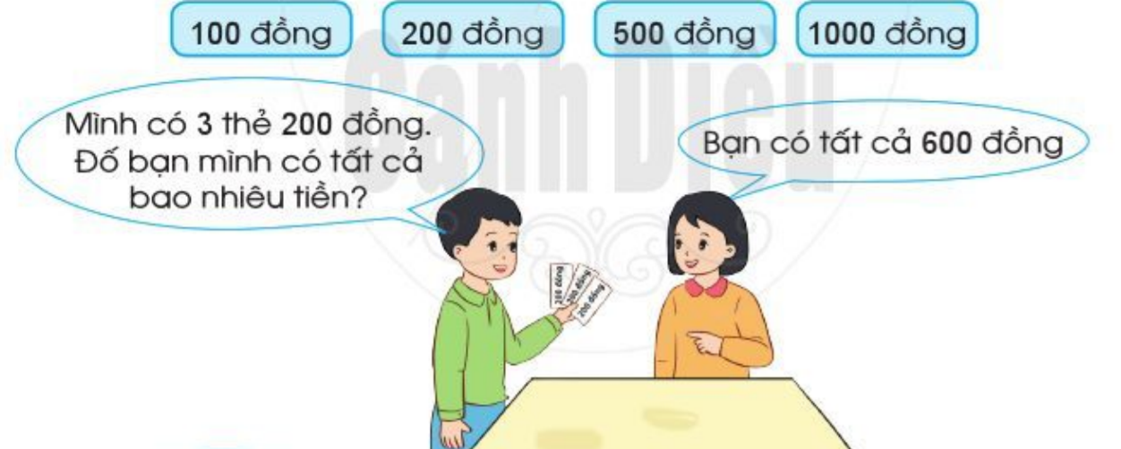
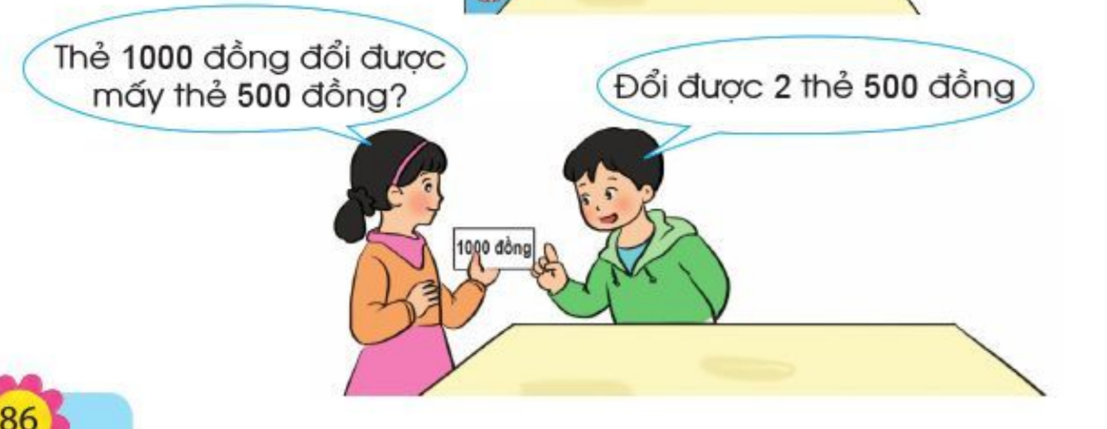
2. Chơi trò chơi “Đố bạn”
a) Học sinh lấy các thẻ có quy ước như sau:

Slide 8
2. Chơi trò chơi “Đố bạn”
b) Trải nghiệm mua sắm
Mỗi nhóm sắp xếp các sản phẩm mang đến thành một gian hàng
Trong mỗi nhóm phân công nhau phụ trách các công việc cho hợp lý
Mỗi HS trong nhóm được nhận 100 nghìn đồng với các mệnh giá khác nhau, đến các nhóm khác nhau dùng các thẻ tiền nhận được để mua bán.

Slide 9
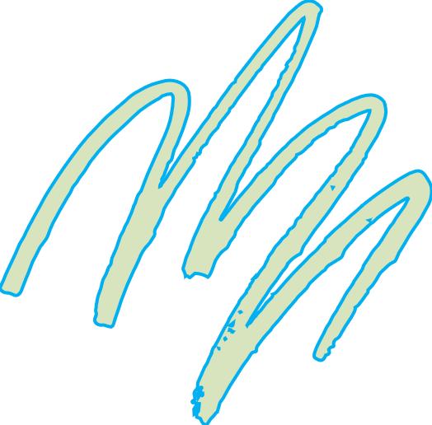
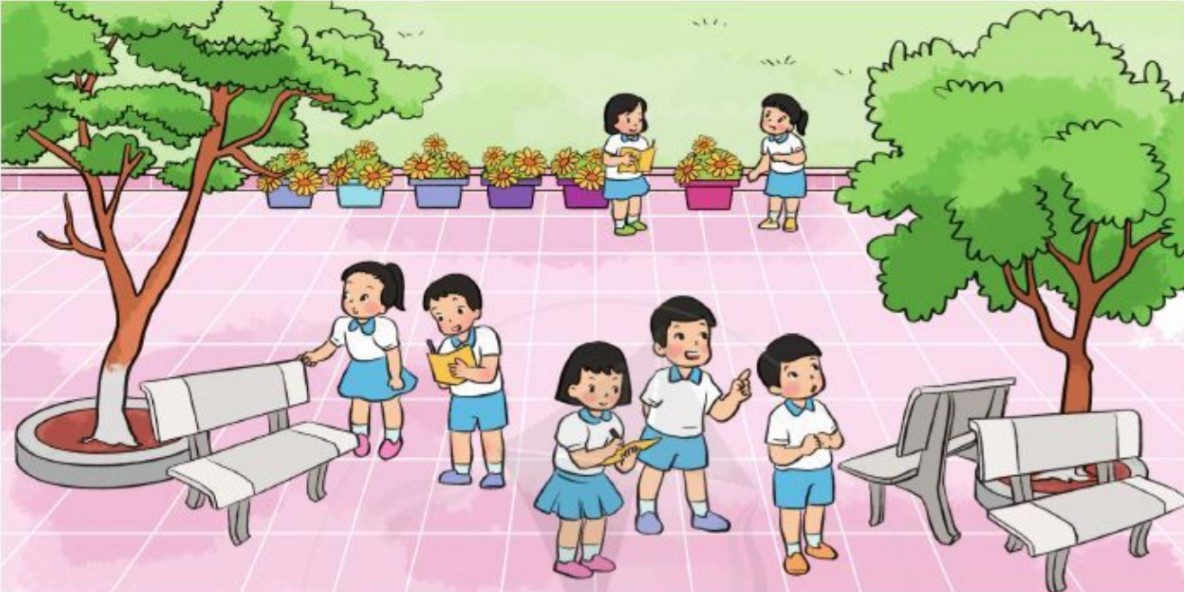
3. Thực hành
Kiểm đếm số cây bóng mát, số ghế đá, số bồn hoa trong sân trường và ghi lại kết quả.
Gợi ý: Ra sân trường kiểm đếm và dùng các vạch đếm để ghi lại kết quả.

Slide 10
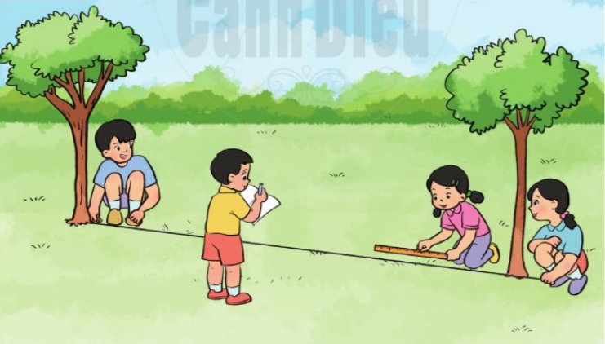
4. Ước lượng
Ước lượng khoảng cách giữa hai vị trí theo đơn vị mét rồi dùng thước để kiểm tra dự đoán
Hướng dẫn thực hiện
Lựa chọn 2 vị trí để đo Ước lượng khoảng cách với đơn vị đo thích hợp.
Dùng thước mét để đo, kiểm tra, ghi lại số đo

Slide 11
HƯỚNG DẪN VỀ NHÀ
Ôn tập bài đã học
Làm bài tập trong SBT
Chuẩn bị bài mới

Slide 12
Hẹn gặp lại các con vào tiết học sau!

